Slide 1
CHỦ ĐỀ PHONG TRÀO KHÁNG CHIẾN CHỐNG PHÁP TRONG NHỮNG NĂM CUỐI TK XIX
Bài 27. KHỞI NGHĨA YÊN THẾ VÀ PHONG TRÀO CHỐNG PHÁP CỦA ĐỒNG BÀO MIỀN NÚI CUỐI THẾ KỈ XIX.
I. Khởi nghĩa Yên Thế(1884 - 1913)

Slide 2
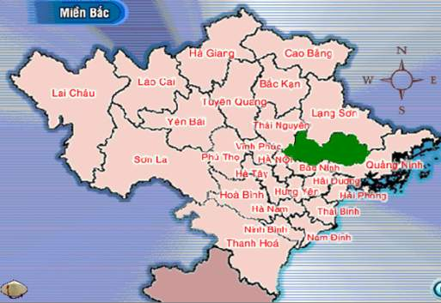
Tỉnh Bắc Giang
Vùng đất Yên Thế

Slide 3
CĂN CỨ YÊN THẾ

Slide 4
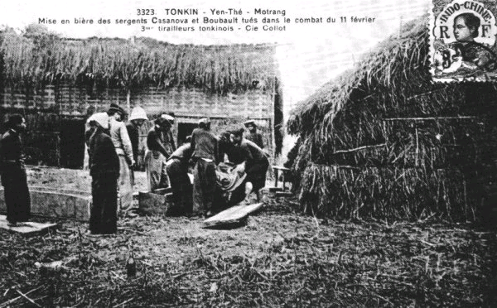
HÌNH CHỤP BÊN TRONG CĂN CỨ YÊN THẾ

Slide 5
ĐÌNH LÀNG-NƠI ĂN THỀ CỦA NGHĨA QUÂN YÊN THẾ

Slide 6
I. Khëi nghÜa Yªn ThÕ (1884 - 1913)
1. Nguyên nhân
Nhận xét đời sống của nhân dân trong giai đoạn này?
Tại sao nông dân Yên Thế nổi dậy đấu tranh?
Kinh tế nông nghiệp sa sút, đời sống nhân dân vô cùng khó khăn
-Thực dân Pháp thi hành chính sách bình định
- Cuộc sống bị xâm phạm, nhân dân Yên Thế đã đứng dậy đấu tranh
2. Nguyên nhân

Slide 7
2. Diễn biến
Em hãy cho biết cuộc khởi nghĩa Yên Thế chia làm mấy giai đoạn?

Slide 8
3. Diễn biến.
Nhiều toán nghĩa quân hoạt động riêng rẽ
(1884 -1892)
Đề Nắm lãnh đạo
Giai đoạn 1
Khởi nghĩa Yên Thế
Giai đoạn 2 (1893 - 1908)
Gai đoạn 3
(1909 – 1913)

Slide 9
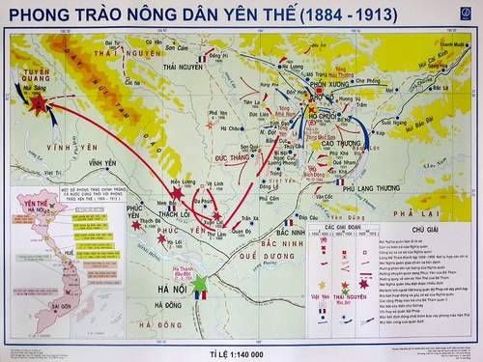
Nhiều toán nghĩa quân hoạt động riêng rẽ,chưa có sự chỉ huy thống nhất
10/1892

Slide 10
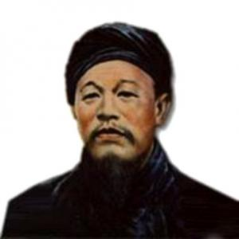
HOÀNG HOA THÁM

Slide 11
-Tên thật là Trương Văn Thám (1851-1913). Quê ở Tiên Lữ (Hưng Yên), theo gia đình lên làm ăn ở Sơn Tây, sau sang Yên Thế (Bắc Giang).
-Là thủ lĩnh tối cao của cuộc khởi nghĩa Yên Thế.
-Câu nói nổi tiếng: “Chúng tôi gắn bó với phong tục đất nước tôi, chúng tôi không bao giờ từ bỏ phong tục ấy dù có hi sinh tính mạng”.
HOÀNG HOA THÁM
-Pháp mệnh danh ông là “Hùm thiêng Yên Thế”.

Slide 12
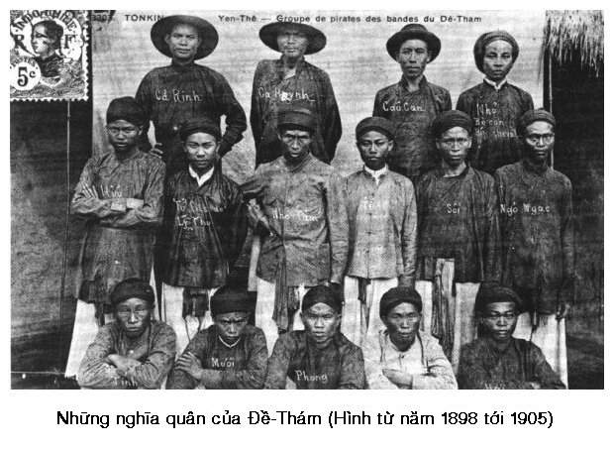

Slide 13
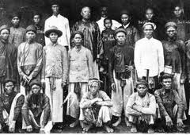
Nghĩa quân Yên Thế

Slide 14
3. Diễn biến.
Nhiều toán nghĩa quân hoạt động riêng rẽ
(1884 -1892)
Đề Nắm lãnh đạo
Giai đoạn 1
Diễn biến giai đoạn 1893- 1908 có gì khác so với giai đoạn trước
Nghĩa quân vừa chiến đấu vừa xây dựng cơ sở
Khởi nghĩa Yên Thế
Giai đoạn 2 (1893 - 1908)
Đề Thám lãnh đạo
Đề Thám lãnh đạo
Gai đoạn 3
(1909 – 1913)

Slide 15
3. Diễn biến.
1893 - 1908
Nghĩa quân vừa chiến đấu vừa xây dựng cơ sở

Slide 16
Diễn biến.
1893 - 1908
Hai lần giảng hòa với Pháp :
+ 26/10/1894.
+ 12/1897

Slide 17
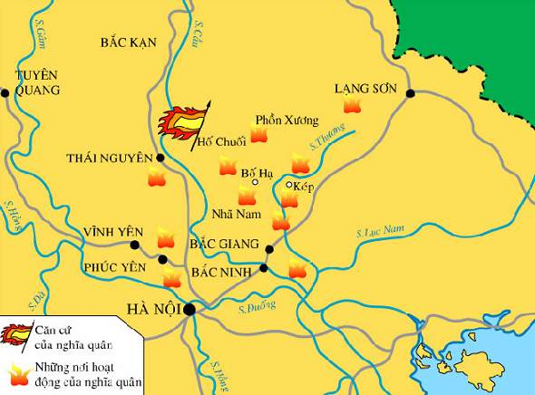
Lược đồ căn cứ Yên Thế
Những nhà yêu nước nào đã tìm đến cuộc khởi nghĩa Yên Thế?

Slide 18
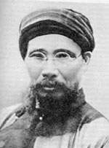
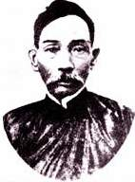
Phan Bội Châu (1867-1940)
Phan Châu Trinh (1872-1926)
Những nhà yêu nước này đã từng tìm đến Yên Thế, bắt liên lạc với Đề Thám.

Slide 19
3. Diễn biến.
1909 – 1913
Thực dân Pháp tập trung lưc lượng tấn công, Lực lượng nghĩa quân hao mòn dần
Kết quả cuộc khởi nghĩa như thế nào
- 10-2-1913 Đề Thám bị sát hại, phong trào tan rã.

Slide 20
3. Diễn biến.
Nhiều toán nghĩa quân hoạt động riêng rẽ
(1884 -1892)
Đề Nắm lãnh đạo
Giai đoạn 1
Khởi nghĩa Yên Thế
Giai đoạn 2 (1893 - 1908)
Nghĩa quân vừa chiến đấu vừa xây dựng cơ sở
Đề Thám lãnh đạo
Pháp tập trung lưc lượng tấn công Yên Thế
Ngày 10.2.1913 Đề Thám bị sát hại, phong trào tan rã
Đề Thám lãnh đạo
Gai đoạn 3
(1909 – 1913)

Slide 21
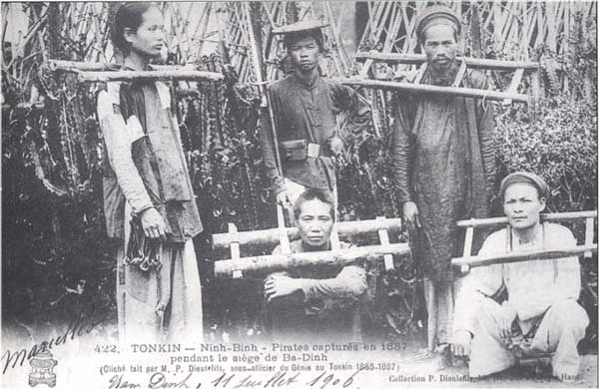
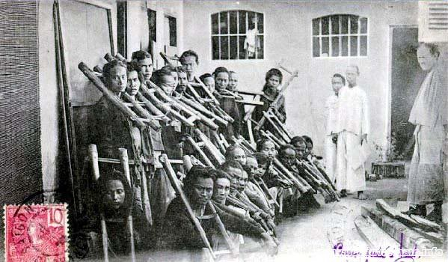
Nghĩa quân bị bắt chờ xử tử

Slide 22
3. Nguyên nhân thất bại, ý nghĩa lịch sử
+ Nguyên nhân thất bại.
Cuộc khởi nghĩa Yên Thế có ý nghĩa lịch sử như thế nào?
Vì sao khởi nghĩa Yên Thế thất bại?
- Lực lượng giữa ta và Pháp chênh lệch
- Cách thức tổ chức và lãnh đạo còn hạn chế
+Ý nghĩa lịch sử
Cuộc khởi nghĩa thể hiện tinh thần yêu
nước chống Pháp của giai cấp nông dân
Góp phần làm chậm quá trình bình định
của Pháp

Slide 23
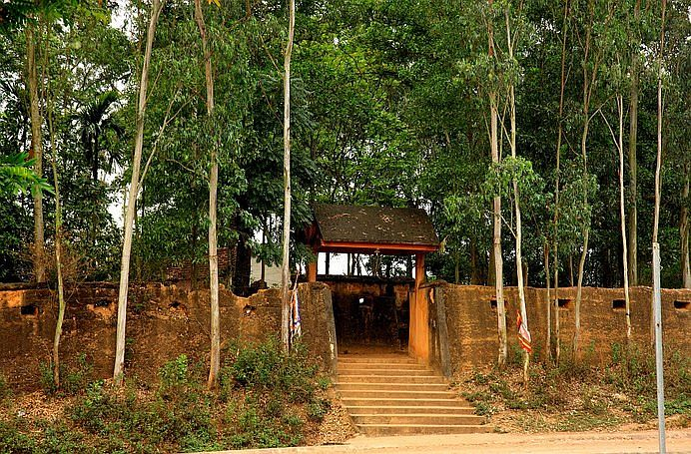
Cổng vào đồn Phồn Xương nằm trong cụm di tích căn cứ Phồn Xương nay thuộc thị trấn Cầu Gồ, huyện Yên Thế.

Slide 24
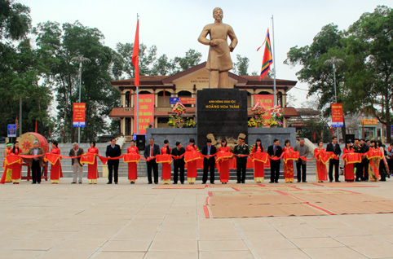
Các đồng chí lãnh đạo Tỉnh, Huyện cắt băng khánh thành tượng đài Anh hùng Hoàng Hoa Thám

Slide 25
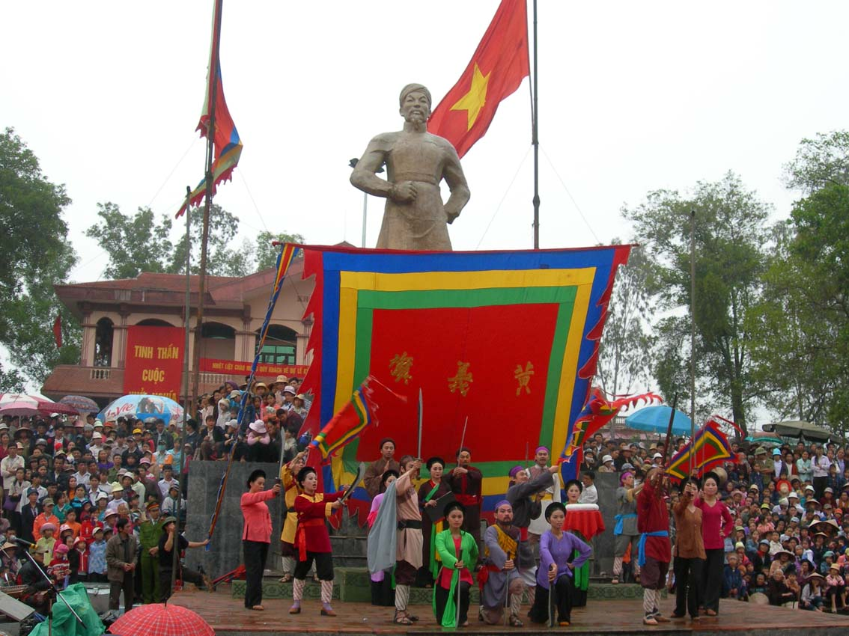
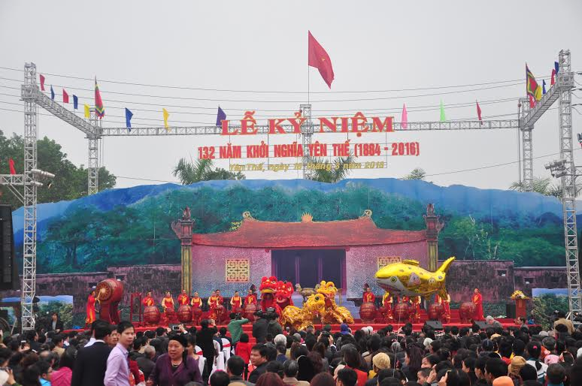
Lễ hội Yên Thế được tổ chức hằng năm

Slide 26
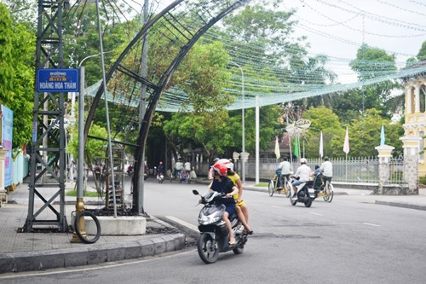
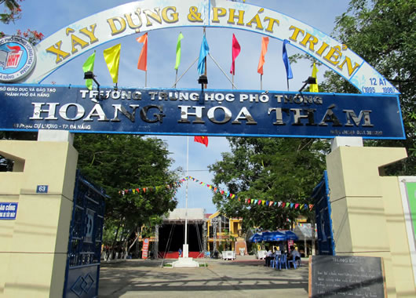
ĐẶT TÊN ĐƯỜNG
ĐẶT TÊN TRƯỜNG

Slide 27
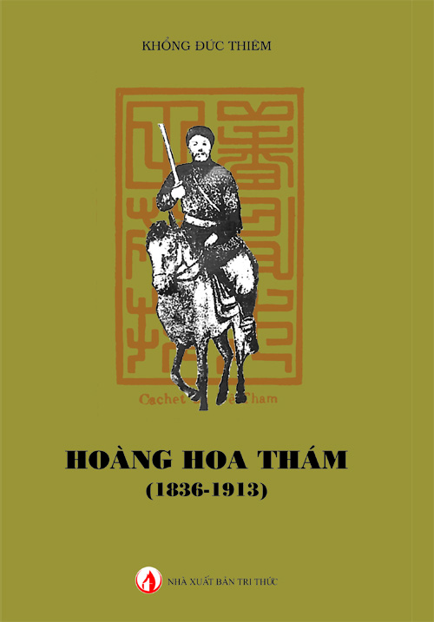
Thể loại | Lịch sử
Kịch bản | Trần Phương
Đạo diễn | Trần Phương
Công ty sản xuất | Hãng phim truyện V.Nam
Kênh trình chiếu | VTV1
Phát sóng | 1987
Tác giả: Khổng Đức Thiêm
Số trang: 752 trang
Năm xuất bản: 2013

Slide 28
Bài 27. KHỞI NGHĨA YÊN THẾ VÀ PHONG TRÀO CHỐNG PHÁP CỦA ĐỒNG BÀO MIỀN NÚI CUỐI THẾ KỈ XIX.
BÀI TẬP
THẢO LUẬN NHÓM: 3 PHÚT
Cuộc khởi nghĩa Yên Thế và phong trào Cần Vương có điểm gì khác nhau?
Nội dung so sánh | Phong trào Cần vương | Khởi nghĩa Yên Thế
Thời gian
Mục tiêu
Lãnh đạo
Lực lượng
1885-1896
1884-1913
Chống Pháp, bảo vệ cuộc sống của mình.
Giúp vua cứu nước.
Văn thân, sĩ phu
Nông dân
Các tầng lớp nhân dân
Nông dân

Slide 29
Bài 27. KHỞI NGHĨA YÊN THẾ VÀ PHONG TRÀO CHỐNG PHÁP CỦA ĐỒNG BÀO MIỀN NÚI CUỐI THẾ KỈ XIX.
I. Khởi nghĩa Yên Thế(1884 - 1913)
II. Phong trào chống Pháp của đồng bào miền núi.
Đọc thêm trong SGK

Slide 30
TRÒ CHƠI Ô CHỮ
 |  |  | Đ | À | N | Ẵ | N | G
 |  | Đ | Ề | N | Ắ | M
 | S | É | T | N | A | Y
 |  |  | H | À | M | N | G | H | I
 | G | I | Á | P | T | U | Ấ | T
Q | Ú | Y | M | Ù | I
 |  |  | Đ | À | N | Ẵ | N | G
 |  | Đ | Ề | N | Ắ | M
 | S | Ế | T | N | A | Y
 |  |  | H | À | M | N | G | H | I
 | G | I | Á | P | T | U | Ấ | T
Q | Ú | Y | M | Ù | I
Ô khóa: Đây là nhân vật được mệnh danh là Hùm Thiêng Yên Thế, ông là ai ?
Vào năm 1874 triều đình Huế kí với Pháp hiệp ước nào?
Hiệp ước Hác Măng (1883) còn có tên là?
Tên của ông vua kiên quyết chống thực dân Pháp.
Tên điền chủ người Pháp bị nghĩa quân Yên Thế bắt được.
Thực dân Pháp nổ súng xâm lược nước ta đầu tiên ở đâu?
Người thủ lĩnh đầu tiên của phong trào Yên Thế là ai?

Slide 31
HƯỚNG DẪN VỀ NHÀ:
1. Học bài
2. Chuẩn bị bài 28:
TRÀO LƯU CẢI CÁCH DUY TÂN Ở VIỆT NAM NỬA CUỐI THẾ KỶ XIX
- Nội dung chính trong các đề nghị cải cách của họ?
- Vì sao các đề nghị cải cách ở Việt Nam cuối TKXIX không thực hiện được?

Slide 32
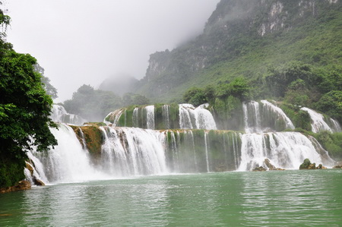
Tiết học kết thúc
Cảm ơn quý Thầy cô đã đến dự

